Slide 1

Как оформить заявку на субсидию?
Государственная программа «Предпринимательство Подмосковья»
Министерство инвестиций и инноваций Московской области
ГКУ МО «Московский областной центр поддержки предпринимательства»
2017 г.

Slide 2

Последовательность шагов
1
Ознакомиться с основной информацией и нормативными документами
Зарегистрироваться на сайте fpmo.ru, внести данные о бизнесе и затратах, заявляемых к субсидированию
Распечатать сформированное на сайте Заявление и иные документы, подписать их
Сделать копии учредительных документов, а также копии документов по затратам, заявляемым к субсидированию
Подать на конкурс документы, сшитые в твердой папке в 1 из 105 МФЦ
2
3
4
5

Slide 3
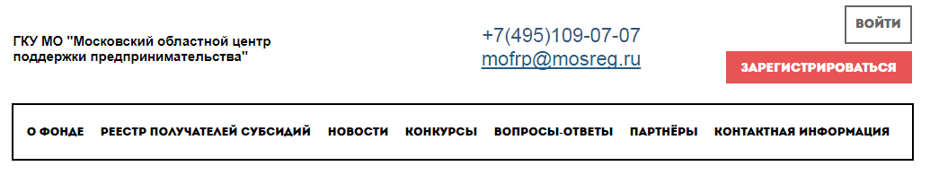
Шаг
1
Ознакомиться с основной информацией и нормативными документами
fpmo.ru

Slide 4
Шаг
2
Зарегистрироваться на сайте, внести данные о бизнесе и затратах
fpmo.ru

Slide 5



Шаг
3
Распечатать сформированное на сайте Заявление и иные документы, подписать их
fpmo.ru
Заявление на предоставление субсидии со всеми приложениями
Согласие на проведение проверок
Согласие на обработку, распространение документов
Расчет размера субсидии

Slide 6
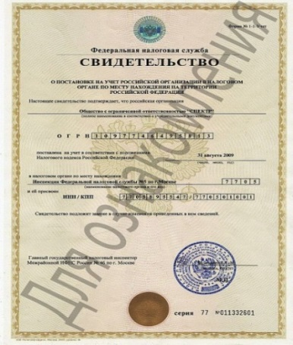

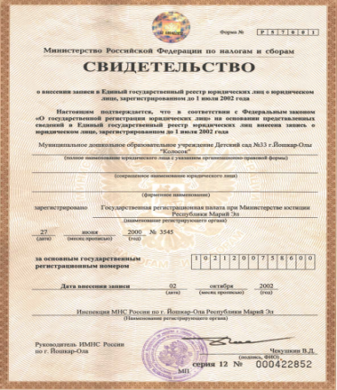
Шаг
4
Сделать копии учредительных документов, а также копии документов по затратам
Учредительные и регистрационные
Копия свидетельства о внесении записи в ЕГРЮЛ / ЕГРИП
Копии учредительных документов
Копия свидетельства о постановке на учет в налоговых органах

Slide 7



Шаг
4
Сделать копии учредительных документов, а также копии документов по затратам
О полномочиях / акционерах
Копия документа о назначении на должность (избрание) руководителя
Копия документа о назначении на должность главного бухгалтера
Выписка из реестра акционеров
(для АО)

Slide 8

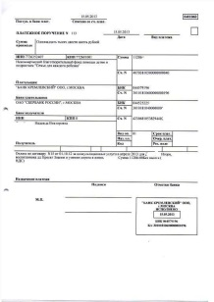


Шаг
4
Сделать копии учредительных документов, а также копии документов по затратам
О затратах
1. Договор
2. Платежное поручение
3. Банковская выписка
4. Акт / накладная (ОС-1 / КС-2, КС-3)

Slide 9


Шаг
5
Подать на конкурс документы, сшитые в твердой папке
  Сопроводительное письмо
  Опись документов
  с указанием количества листов

Slide 10
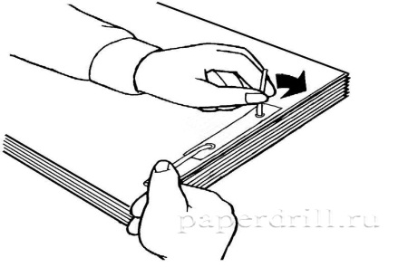
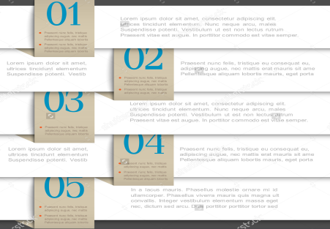

Шаг
5
Подать на конкурс документы, сшитые в твердой папке
прошито
пронумеровано
в папке с твердой обложкой
оформление обложки и торца папки (наименование конкурса, наименование заявителя)

Slide 11

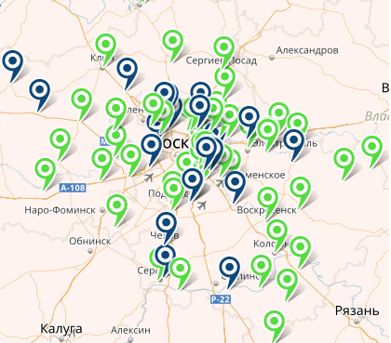
Шаг
5
Подать на конкурс документы, сшитые в твердой папке
Прием документов в
105 МФЦ
Московской области
___________________
Консультации:
+7 (495) 109 07 07
Единый колл-центр
для предпринимателей

